Slide 1

PHÒNG GIÁO DỤC VÀ ĐÀO TẠO HUYỆN VĨNH BẢO
TRƯỜNG THCS ĐỒNG MINH
MỘT SỐ TRAO ĐỔI
VỀ VIỆC TIẾP CẬN VÀ GIẢNG DẠY
CHƯƠNG TRÌNH GDPT 2018

Slide 2

MỤC TIÊU CẦN ĐẠT
Những nội dung trao đổi hôm nay:
1. Hiểu về Chương trình GDPT 2018
2. Định hướng về cốt lõi trong phương pháp giảng dạy

Slide 3
I. Hiểu về chương trình GDPT 2018

Slide 4


Slide 5
Từ CTGD 2006 => CTGD 2018 là quá trình…
DẠY CÁI
(Dạy cái gì?
Học cái gì?
Thi cái gì?)
DẠY CÁCH
(Làm thế nào để dạy?
Làm thế nào để học?
Làm thế nào để đánh giá?)

Slide 6
Tiêu chí | CTDG 2006 | CTGD 2018
Mục tiêu
Chương trình
Hình thức & Phương pháp
Đánh giá
Thiên về dạy kiến thức
=> Xây dựng theo tiếp cận nội dung.
Chú trọng vào phát triển phẩm chất và năng lực của người học.
=> Xây dựng theo tiếp cận năng lực

Slide 7
Mục tiêu
HỌC
ĐỂ
BIẾT
Thực hiện
4 trụ cột giáo dục của UNESCO:
HỌC SUỐT ĐỜI
HỌC ĐỂ
TỒN TẠI
HỌC ĐỂ LÀM
HỌC ĐỂ CHUNG SỐNG

Slide 8
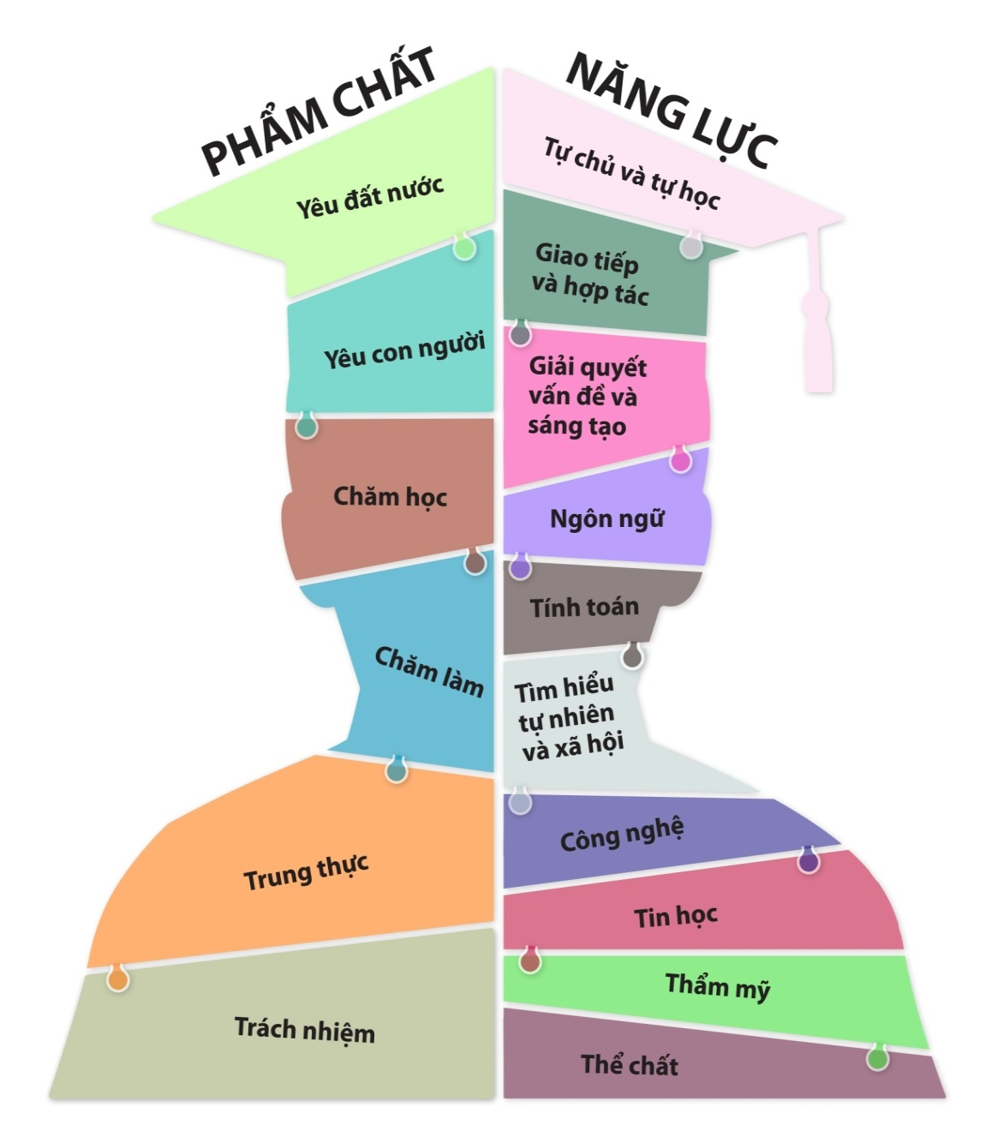
CHÂN DUNG NGƯỜI HỌC SINH MỚI

Slide 9
Tiêu chí | CTDG 2006 | CTGD 2018
Mục tiêu
Chương trình
Hình thức & Phương pháp
Đánh giá
Thiên về dạy kiến thức
=> Xây dựng theo tiếp cận nội dung.
Chú trọng vào phát triển phẩm chất và năng lực của người học.
=> Xây dựng theo tiếp cận năng lực
Chưa thể hiện rõ yêu cầu của 2 giai đoạn giáo dục.
Thiếu sự kết nối giữa chương trình và SGK => tạo ra sự “nhầm lẫn”: chương trình = SGK
Thể hiện rõ yêu cầu của 2 giai đoạn giáo dục.
Có sự kết nối chặt chẽ giữa chương trình => SGK (bài học)

Slide 10
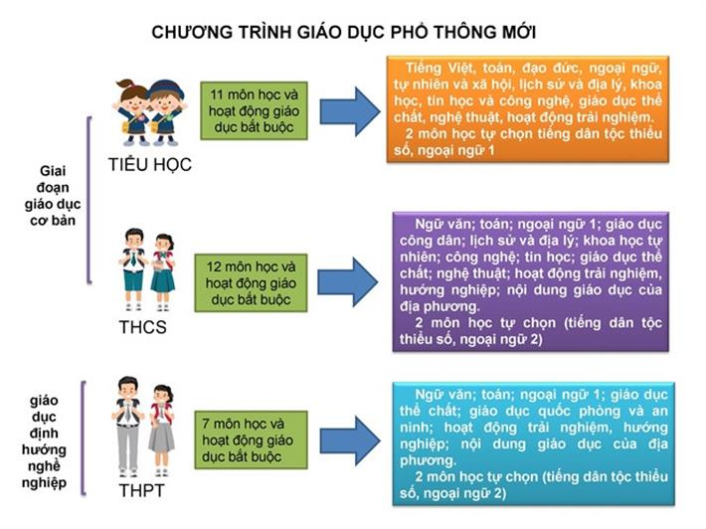
Trang bị cho HS tri thức PT nền tảng, đáp ứng yêu cầu phân luồng mạnh sau THCS.
Bảo đảm HS tiếp cận nghề nghiệp, chuẩn bị cho giai đoạn học sau PT có chất lượng

Slide 11

MÔ HÌNH CHƯƠNG TRÌNH GDPT 2018
CT tổng thể: Mục tiêu – Nội dung GD – PP GD & ĐG
CT môn học: Mục tiêu – Nội dung GD – PP GD & ĐG
Bài học trong các môn của các bộ SGK: Mục tiêu – Nội dung GD – PP GD & ĐG
Bảo đảm kết nối chặt chẽ, nhất quán.
Các yêu cầu cần đạt được phát triển theo từng lớp, cấp học.

Slide 12

ĐƯỜNG PHÁT TRIỂN NĂNG LỰC

Slide 13

ĐƯỜNG PHÁT TRIỂN NĂNG LỰC: tính thống nhất và sự phát triển liên tục
Lớp 9
Lớp 8
Lớp 7
Thêm kiến thức mới, yếu tố mới
Nâng mức độ nhận thức:
Nhận biết → Thông hiểu → Vận dụng
Lớp 6

Slide 14
Tiêu chí | CTDG 2006 | CTGD 2018
Mục tiêu
Chương trình
Hình thức & Phương pháp
Đánh giá
Chú trọng vào phát triển phẩm chất và năng lực của người học.
=> Xây dựng theo tiếp cận năng lực
Thiên về dạy chữ, dạy kiến thức
=> Xây dựng theo tiếp cận nội dung.
Chưa thể hiện rõ yêu cầu của 2 giai đoạn giáo dục.
Thiếu sự kết nối giữa chương trình và SGK => tạo ra sự “nhầm lẫn”: chương trình = SGK
Thể hiện rõ yêu cầu của 2 giai đoạn giáo dục.
Có sự kết nối chặt chẽ giữa chương trình => SGK => bài học.
GV là người hướng dẫn, tổ chức, hình thức và phương pháp dạy học đa dạng, phong phú, áp dụng nhiều phương pháp hiện đại.
Thiên về việc GV truyền thụ kiến thức, hình thức chủ yếu dạy trên lớp, chưa coi trọng việc tổ chức các hoạt động xã hội, hoạt động trải nghiệm.

Slide 15
ĐỊNH HƯỚNG CỦA BỘ GD (Trang 30 – Chương trình GDPT)
1. Định hướng chung:
Áp dụng các PP tích cực hoá hoạt động của HS (gv tổ chức, hướng dẫn hoạt động cho HS)
2. Các loại hoạt động của HS:
Khởi động, khám phá, thực hành, vận dụng
3. Các hình thức tổ chức hoạt động:
Trong/ngoài khuôn viên nhà trường
Học lí thuyết, làm bài tập/thí nghiệm/dự án, trò chơi, thảo luận, tham quan, cắm trại, đọc sách, SH tập thể, HĐ phục vụ cộng đồng
Làm việc độc lập, theo nhóm, theo lớp – HS được tự mình thực hiện nhiệm vụ học tập và trải nghiệm thực tế.
4. Sự hỗ trợ của thiết bị dạy học:
Công cụ tin học và các hệ thống tự động hoá cùa kĩ thuật số

Slide 16
Tiêu chí | CTDG 2006 | CTGD 2018
Mục tiêu
Chương trình
Hình thức & Phương pháp
Đánh giá
Thiên về dạy chữ, dạy kiến thức
=> Xây dựng theo tiếp cận nội dung.
Chú trọng vào phát triển phẩm chất và năng lực của người học.
=> Xây dựng theo tiếp cận năng lực
Chưa thể hiện rõ yêu cầu của 2 giai đoạn giáo dục.
Thiếu sự kết nối giữa chương trình và SGK => tạo ra sự “nhầm lẫn”: chương trình = SGK
Thể hiện rõ yêu cầu của 2 giai đoạn giáo dục.
Có sự kết nối chặt chẽ giữa chương trình => SGK => bài học.
Thiên về việc GV truyền thụ kiến thức, hình thức chủ yếu dạy trên lớp, chưa coi trọng việc tổ chức các hoạt động xã hội, hoạt động trải nghiệm.
GV là người hướng dẫn, tổ chức, hình thức và phương pháp dạy học đa dạng, phong phú, áp dụng nhiều phương pháp hiện đại.
Chủ yếu đánh giá qua kết quả các bài kiểm tra, bài thi.
Đánh giá đa dạng, minh bạch, chú trong quá trình phát triển năng lực của người học.

Slide 17
ĐỊNH HƯỚNG CỦA BỘ GD (Trang 30 – Chương trình GDPT)
Mục tiêu đánh giá: Cung cấp thông tin chính xác, khách quan, có giá trị, kịp thời về mức độ đạt chuẩn CT của HS để hướng dẫn hoạt động học tập, điều chỉnh các HĐ dạy học, quản lí và phát triển CT, bảo đảm sự tiến bộ của từng HS và nâng cao chất lượng GD
Căn cứ đánh giá: Các yêu cầu cần đạt về phẩm chất và năng lực được quy định trong CT tổng thể và CT môn học
Đối tượng đánh giá: Sản phẩm và quá trình học tập, rèn luyện của HS

Slide 18
II. Định hướng về cốt lõi trong phương pháp giảng dạy

Slide 19
BẢN CHẤT CỦA VIỆC THAY ĐỔI SGK = THAY ĐỔI TƯ DUY DẠY - HỌC

Slide 20
THAY ĐỔI TƯ DUY LÀ THAY ĐỔI CÁI GÌ?
Tư duy hướng dẫn, định hướng (dạy cách)
Tư duy tổ chức
Tư duy tiếp cận kiến thức

Slide 21
THAY ĐỔI TƯ DUY LÀ THAY ĐỔI CÁI GÌ?
1. Tiếp cận các đơn vị kiến thức.
Phân tích, cụ thể hoá yêu cầu cần đạt của chương trình ở từng Kiến thức/Chủ đề/Bài học – Đây là bước quan trọng, bởi chính là bước định hình cho tất cả các bước còn lại.
=> Xây dựng hệ thống câu hỏi và bài tập (đối chiếu bộ câu hỏi, hệ thống bài tập của các bộ sách trong cùng một đơn vị kiến thức/bài học/Chủ đề - bám sát yêu cầu cần đạt của chương trình)
=> Xây dựng kịch bản tiết dạy: chuyển hoá hệ thống câu hỏi và bài tập đáp ứng yêu cầu cần đạt thành hoạt động trên lớp với các phương pháp, kỹ thuật dạy học tương ứng.

Slide 22
THAY ĐỔI TƯ DUY LÀ THAY ĐỔI CÁI GÌ?
2. Tổ chức dạy học, khai thác kiến thức chuyển từ DẠY CÁI GÌ => DẠY CÁCH NÀO
- Dạy CÁI: Chú trọng vào kiến thức, vào độ sâu, khai thác nội dung chi tiết bài học.
- Dạy CÁCH: hình thành con đường, khái quát qui trình, tạo cơ hội thực hành, rèn luyện kĩ năng cho hs
=> DỰA TRÊN CHUẨN ĐẦU RA = YÊU CẦU CẦN ĐẠT

Slide 23
THAY ĐỔI TƯ DUY LÀ THAY ĐỔI CÁI GÌ?
3. Chuyển đổi từ tư duy diễn giảng, thuyết giảng, trình bày => TƯ DUY TỔ CHỨC
Chuyển hoá hệ thống câu hỏi và bài tập thành hoạt động trên lớp với các phương pháp, kỹ thuật dạy học tương ứng.
=> Giờ học được tổ chức = chuỗi các hoạt động (Kiến thức nào thì tổ chức hoạt động ấy để học sinh được thực hiện nhiệm vụ học tập => Hình thành phẩm chất, năng lực)

Slide 24
MINH HOẠ VỀ TƯ DUY TIẾP CẬN KIẾN THỨC TRONG BỘ MÔN NGỮ VĂN 7

Slide 26
MINH HOẠ TƯ DUY “DẠY CÁCH”

Slide 27

“Chính bạn phải là sự đổi thay mà bạn muốn nhìn thấy ở thế giới này” (Thánh Gandhi)

